Slide 1


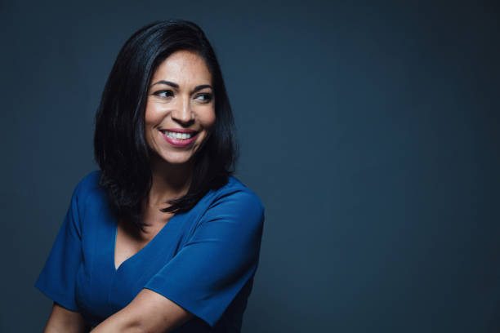
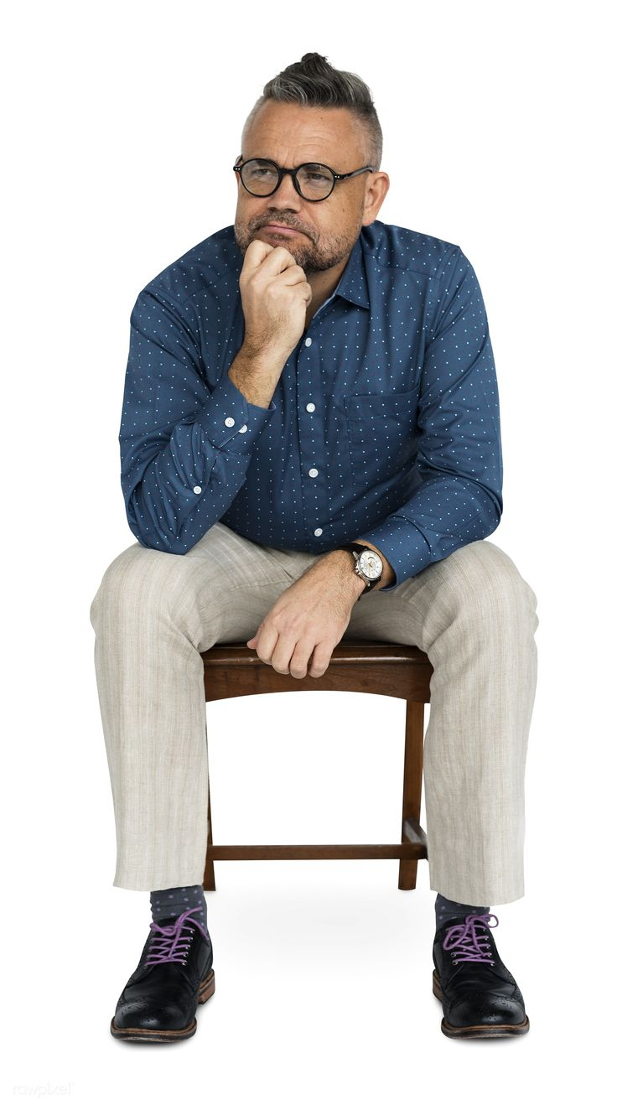
ESCENA 1:
ESTAS INVITADO
El pasaje bíblico de enfoque se encuentra en Juan 1:35-42. En esta hora nos vamos de viaje, prepárense porque enfrentaremos giros y curvas muy estrechas. Algunas veces tomaremos el camino equivocado.
Es muy normal que nos cansaremos en este viaje. Pero lo fabuloso es que si vamos bien preparados descubriremos nuestro propio yo quien de veras somos y porque estamos aquí. Seremos transformados en el camino.
Sabían ustedes que la vida es un viaje. Muchos de nosotros hemos tenido este viaje a nuestra propia manera, no queremos que nos digan que hacer, ni a donde ir. Queremos hacer las cosas a nuestra manera con nuestras propias fuerzas. ¿Se han encontrado ustedes ahí, también?

Slide 2

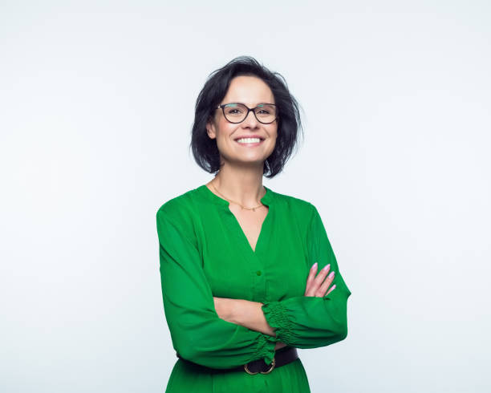
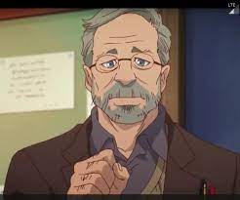
A los que seguimos a Jesus, creemos que Dios quien nos creó, nos conoce mejor de lo que nosotros nos conocemos a nosotros mismos. Por lo tanto, Dios debe conocer un camino mejor. Todo el tiempo que hemos estado luchando por hacer este viaje solos y a nuestra manera, Dios ha estado a nuestro lado esperando que lo reconozcamos y lo aceptemos.
A esto le llamamos gracia. Pues gracia es el regalo del amor perfecto de Dios por nosotros y este amor perfecto se nos presenta de diferentes maneras.
Que amor tan asombroso, que Gracia tan asombrosa, prepárate están invitados.

Slide 3

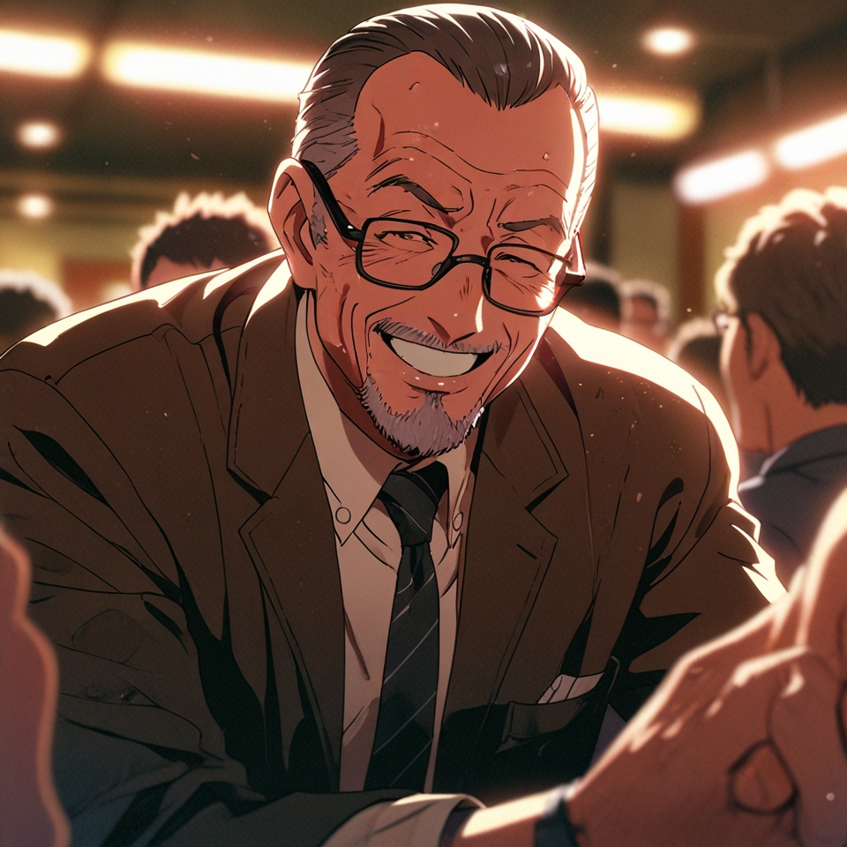
ESCENA 2
AQUI ESTA TU MAPA
La Gracia que nos busca se refiere al amor perfecto de Dios encontrándonos cuando todavía estamos determinados a conquistar el viaje a nuestra manera y con nuestras propias fuerzas.
De igual manera como Adán y Eva, creemos que nuestro camino es mejor que el de Dios.

Slide 4
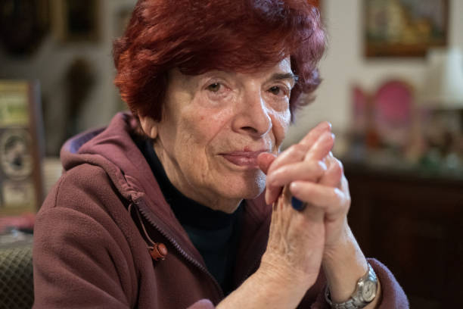
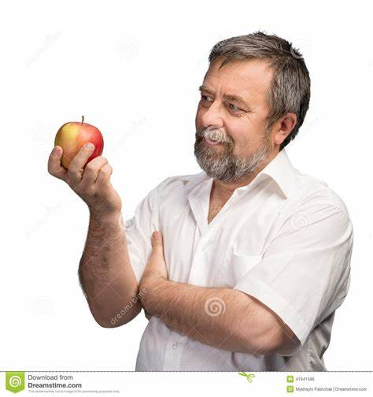
ESCENA 3
AQUI ESTA TU BRUJULA
La brújula viene a representar la Gracia que nos salva. O sea, el amor perfecto de Dios encontrándonos en el camino, cuando estamos listos para viajar por el mejor camino. El camino de Jesus.
Seamos honestos, las tentaciones funcionan porque son tentadoras, sin embargo, no solo es el acto tentador sino la promesa que lo acompaña.
¿Se recuerdan de la tentación de Adán y Eva? Cuando Adán y Eva desobedecieron a Dios, tentador los persuadió con la promesa de que ellos llegarían a ser como Dios.

Slide 5
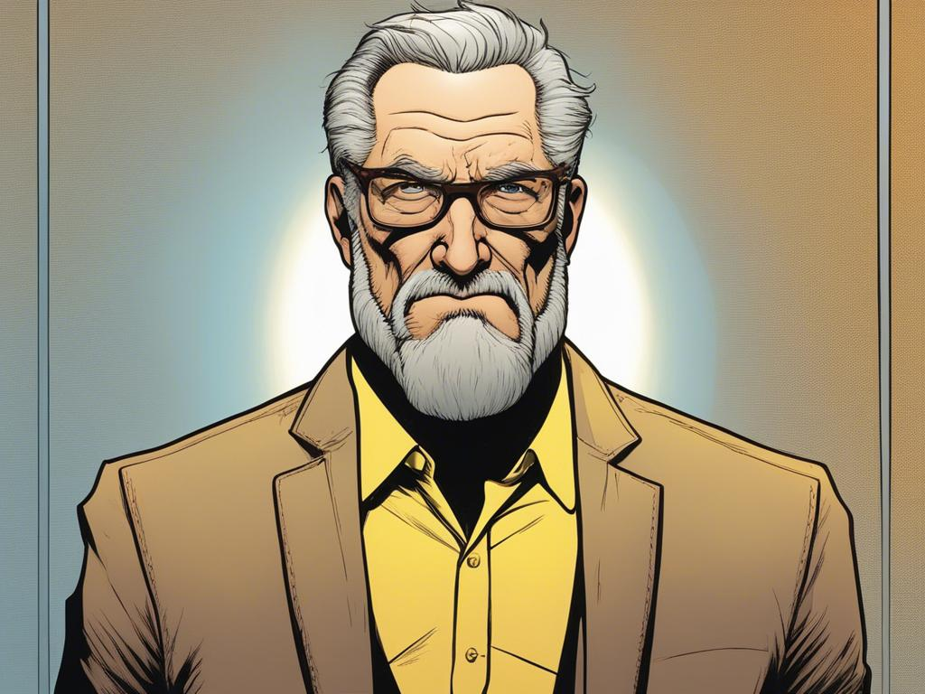
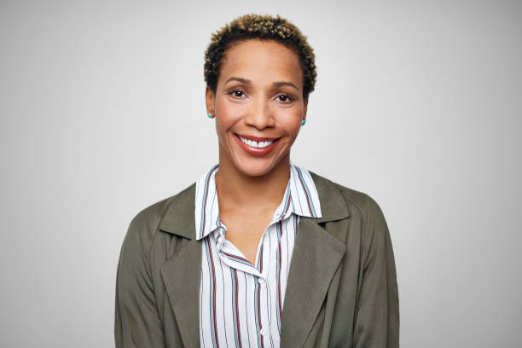
No siempre sucede inmediatamente, pero llega el momento en que miramos alrededor y nos damos cuenta de que no conocemos donde estamos, que estamos perdidos. Las promesas de las tentaciones estaban vacías, las emociones se han envanecido y nuestros ojos empiezan a ver en el camino que estamos
La Gracia salvadora es Dios encontrándonos en el camino que elegimos. Nos recuerda que siempre somos Bienvenido y guiados por la ruta de regreso al mejor camino
Esto es como si Dios nos diera una brújula permitiéndonos darle sentido al mapa y leerlo con nuevos ojos para navegar alrededor de los peligros y permanecer fieles al propósito de Dios para nuestras vidas
La Gracia salvadora nos recuerda que fuimos creados para algo más. Nos recibe con brazos abiertos, nos da todo lo necesario para que podamos Volver al mejor camino, al camino de Jesus.

Slide 6
sección para interacción en el grupo
Facilitador: Cuales cosas importantes hemos aprendido hoy en cuanto a la invitación de caminar en la gracia de Dios, la gracia como el amor perfecto de Dios, la gracia que nos busca, y la gracia que nos salva, Pongamos atención en los asuntos importantes que hemos aprendido: El grupo intercambia ideas
¿Qué le ha parecido atractivo acerca de la vida de Jesús? ¿En qué camino se encontraba o se encuentra usted cuando Jesús se atravesó en su camino? ¿Cómo lo encontró la gracia? Cuando Jesús lo llamó a seguirlo, ¿qué cargas tuvo que dejar?
Algunas preguntas para la conversación: ¿Qué ha cambiado en su vida desde que fue recibido por la gracia de Dios? ¿Qué nombres vienen a su mente de sus conocidos que necesitan encontrar la gracia de Dios?

Slide 7
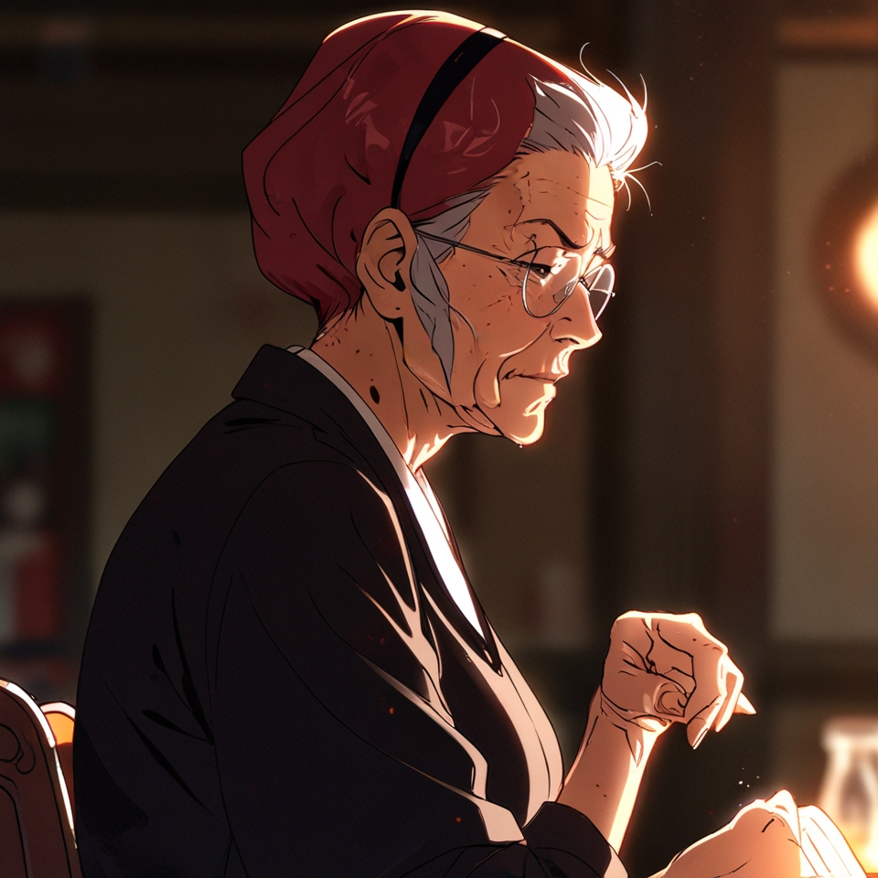
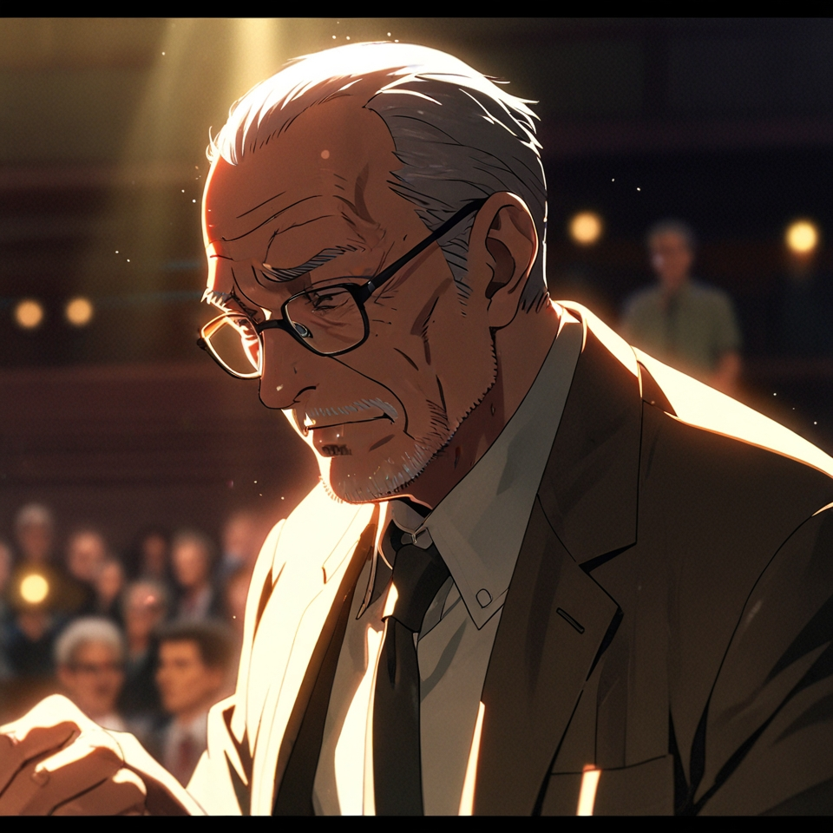
Tiempo de Oración
Facilitador invita a los miembros del grupo a orar e interceder el uno por el otro.
¿Cuáles son algunas necesidades espirituales que se pudieron observar en nuestra reunión de esta mañana?
Por favor ayúdeme a orar por:

